Slide 1
Gérer les espaces de travail et les utlisateurs
Gérer les espaces de travail et les utlisateurs

Slide 2

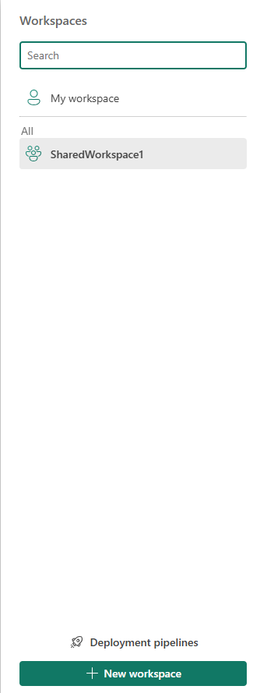
Gérer les espaces de travail et les utilisateurs
Remarque : Ce laboratoire nécessite un compte Power Services.
Créez un espace de travail partagé en sélectionnant Workspaces, puis en cliquant sur le bouton New workspace.
Nommez l’espace de travail partagé SharedWorkspace1.

Slide 3
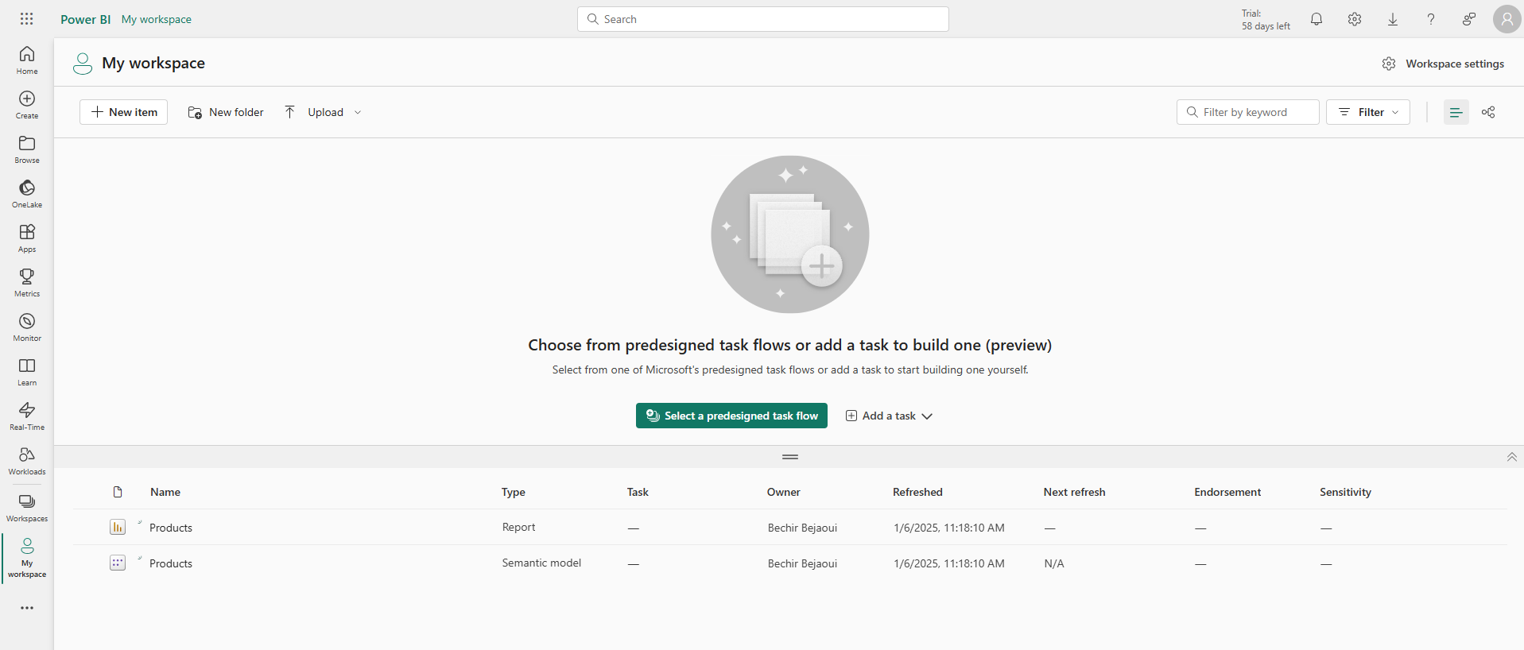
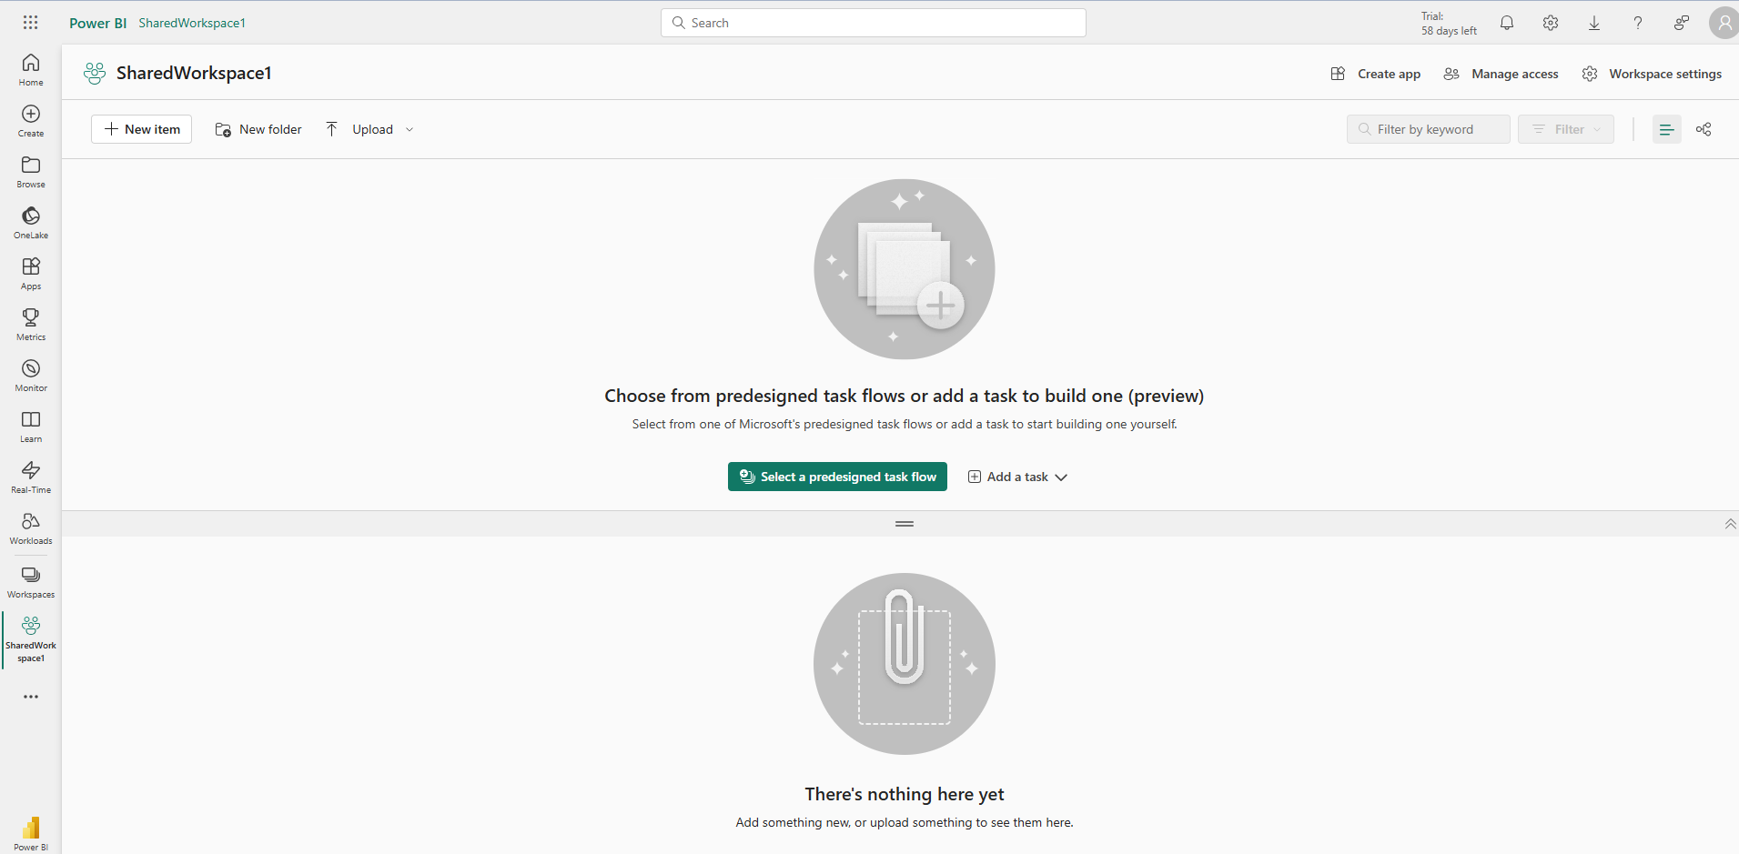
Gérer les espaces de travail et les utilisateurs
Comparez My Workspace à SharedWorkspace1.

Slide 4
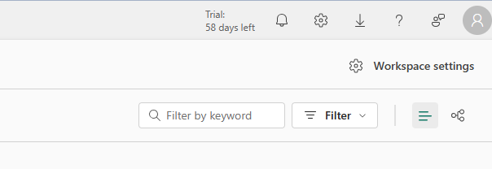
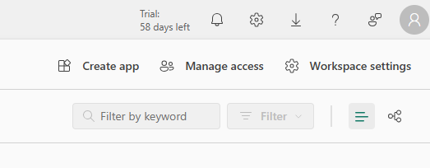
Gérer les espaces de travail et les utilisateurs
Notez la différence entre les menus de droite des deux espaces de travail.
My workspace
1
2
Shared workspace

Slide 5
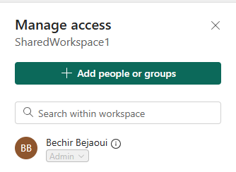
Gérer les espaces de travail et les utilisateurs
Cliquez sur Manage Access et notez que nous pouvons ajouter des utilisateurs ou des groupes, notez également la présence de l'administrateur.
Shared workspace

Slide 6
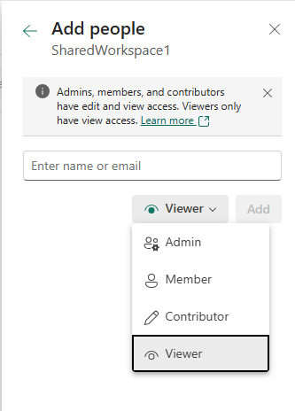
Gérer les espaces de travail et les utilisateurs
Il est possible d’inviter un utilisateur à collaborer au sein de l’espace de travail partagé et de définir un profil relatif à cet utilisateur.
Admin: Full control.
Member: peu éditer rapports/datasets
Contributor: Publier ses propres rapports
Viewer: Peu seulement voir
1
Inviter par email
2
Définir un profile

Slide 7
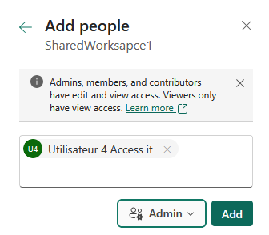
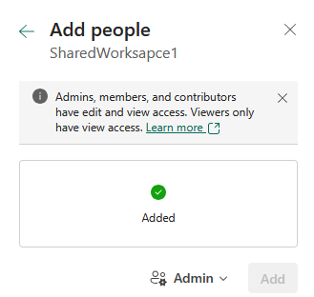
Gérer les espaces de travail et les utilisateurs
Nous pouvons rechercher un utilisateur par nom ou par e-mail.

Slide 8
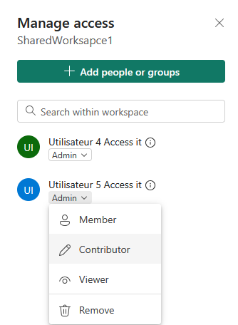
Gérer les espaces de travail et les utilisateurs
Nous pouvons ensuite gérer les utilisateurs au sein de l’espace de travail en cliquant sur le bouton flèche comme suit.

Slide 9
Merci
Merci

